Slide 1
实验室搭建SDN

Slide 2
步骤
1.在一台电脑上安装开源SDN控制器。
2.连接SDN控制器和OpenFlow交换机。
3.将所有的电脑连接在OpenFlow交换机上。
4.将外网连接在OpenFlow交换机上。

Slide 3
示意图

Slide 4
不购需要买控制器
由于控制器选择开源的，所以不需要购买，只需要把一台电脑做成控制器。

Slide 5
需要购买一个OpenFlow交换机
形号Pica8 3297。
支持OpenFlow协议，有48个以太网接口，实验室基本够用。
价格35000元、36000元左右。

Slide 6
购买清单
1. Pica8 3297交换机，价格35000元、36000元左右。
总价格35000元、36000元左右

Slide 7
9月13日

Slide 8
自制OpenFlow交换机
方案1：10个TP-LINK WR842N，每个86，一共860
方案2：10个2手的TP-LINK各种形号，每个20多， 一共200多。
openWRT是一种开源的路由器上的操作系统，可以在上面安装OpenFlow 1.3。先在电脑上配置好openWRT和OpenFlow 1.3，然后再将其安装到openWRT所支持的路由器上，这样就制作好OpenFlow交换机了。网上有很多这个教程。

Slide 9
自制OpenFlow交换机
大致步骤：
1.在系统里下载openWRT源码并编译，选择与自己的路由器相应的选项
2.下载OpenFlow-openWRT的源码并编译，选择相应的选项
3.编译完成后会生成.bin文件，将其刷入路由器，TP-LINK WR740N的方法是登陆路由器管理界面192.168.x.x升级固件。
openWRT支持的路由器型号在这里查询：
http://wiki.openwrt.org/toh/start

Slide 10
基于SDN架构的WLAN组网方案
2016-9-13 彭建云

Slide 11
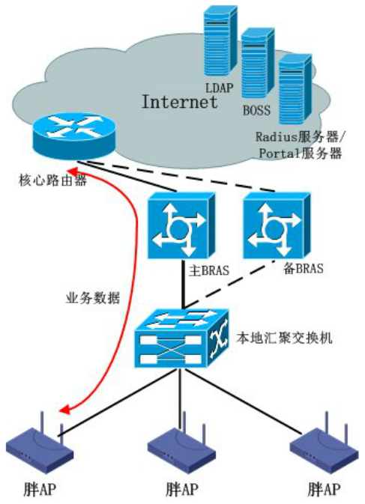
传统WLAN组网方案——胖AP
组网模式比较简单，可用于小规模组网
AP之间独立工作
AP本地存储大量配置信息，设备丢失会造成配置信息泄漏
难以进行无线网络状态数据的采集
没有统一管理，网络维护麻烦，软件升级工作量大
对终端漫游支持不足
Notes:
胖AP：无线路由器

Slide 12
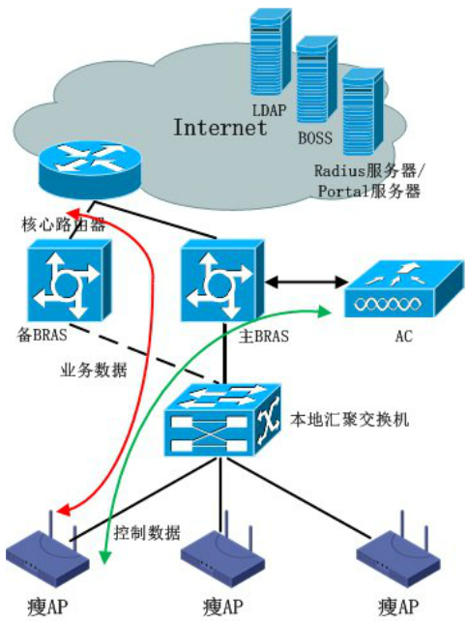
传统WLAN组网方案——瘦AP+AC
AC集中管理AP
AP管理控制数据经过AC处理
用户接入控制数据由BRAS处理
业务数据由本地交换机完成转发
AC所管理瘦AP的物理区域较大
AC设备需要量少
Notes:
瘦AP:无线网关、网桥 AC:接入控制器

Slide 13
WLAN网络演进路线
集中式 分布式 虚拟化
组网模式比较简单
便于组建小型网络
不便于大规模部署
网络可管可控性差
对漫游支持不足
便于大规模部署
网络可管可控性好
对漫游支持好
网络资源利用率不高
网络瓶颈明显
不同品牌的AC和AP不兼容
硬件标准化
组网成本更低
网络资源利用率更高
网络规划、设计和管理更加灵活
云计算广泛应用

Slide 14
组网设备的演进
瘦AP的功能：
数据加密/频射管理/安全防御
SND交换机的功能：
数据转发/安全机制等
SDN控制器的功能：
用户认证/网络管理/QoS保障/安全策略/支持漫游/负载均衡/流量均衡/路由等
瘦AP的功能：
数据加密/频射管理/安全防御
交换机功能：
数据转发/路由/流量均衡/QoS管理/安全机制等
AC的功能：
用户认证/网络管理/QoS保障/安全策略/支持漫游/负载均衡
胖AP的功能：
数据加密/频射管理/用户认证/网络管理/QoS保障/安全策略/支持漫游等
交换机的功能：
数据转发/路由/流量均衡/QoS管理/安全机制等

Slide 15
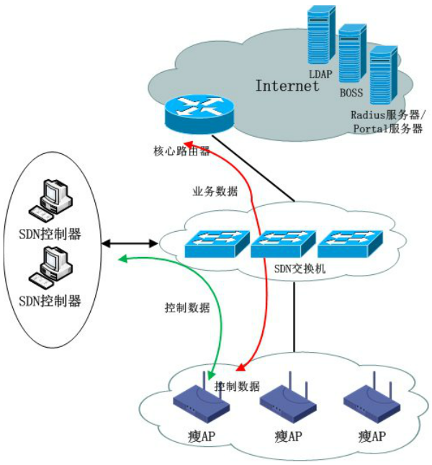
SDN架构的WLAN组网方案
无线管理和接入控制都在SDN控制器上通过软件编程实现
用户业务数据转发通过SDN交换机直接进行本地转发，提高交换机的转发能力
SDN控制根据网络实时动态，对数据进行流量均衡

Slide 16
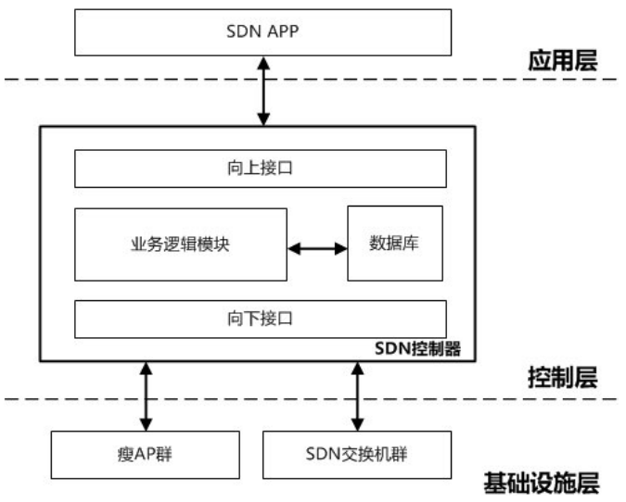
基于SDN的WLAN系统架构
在AP和交换机中植入OpenFlow协议支持模块，使得SDN控制器可以通过相关协议对AP和交换机进行控制和管理
SDN控制器通过 向下接口实现对数据转发层的AP和交换机的控制，解析AP和交换机的行为并进行管理
上层应用开发人员可通过SDN控制器的向上接口添加新的功能应用或策略模块
业务逻辑模块包含对各种数据的处理和管理
数据库包含从底层采集的各项数据信息
Notes:
有线无线的统一管理 Meru公司：不锁定于某个供应商，提高系统灵活性，降低用户TCO，实现有线和无线架构的统一管理，并帮助用户有机会使用大量的第三方应用

Slide 17
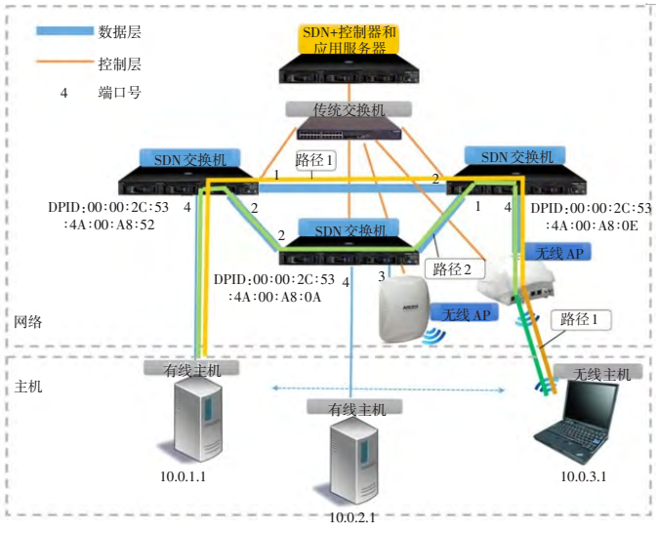
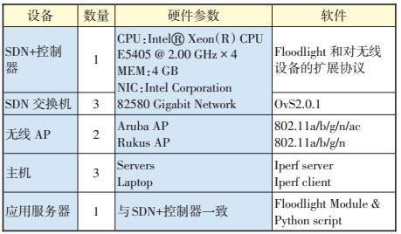
Notes:
无线OpenFlow交换机：TP-Link 841n无线路由器在运行部分添加OpenFlow模块和OpenWrt系统创建一个wifi热点，使该WLAN端口也支持OpenFlow

Slide 18
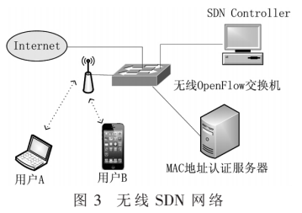
无线OpenFlow交换机：
TP-Link 841n无线路由器+OpenFlow模块（OpenWrt系统）

Slide 19
SDN 与 传统网络

Slide 20
传统网络
传统网络从一开始就是一个分布式的网络，没有中心的控制节点，网路中的各个设备之间通过口口相传的方式学习网络的可达信息，由每台设备自己决定要如何转发，这直接导致了没有整体观念，不能从整个网络的角度对流量进行调控。由于是口口相传，就必须使用大家都会的语言，这就是网络协议。各个设备供应商不能自己随便开发协议，否则不同厂商各执己见，网络还是不通。这样全球性的组织就诞生了，比如IETF，而RFC就是网络协议的法律，相当于国际法，各个设备供应商遵从国际法行事，就基本保证了整个网络世界的正常运行。

Slide 21
传统网络的协议为了适应各种不同的需求场景，发展也越来越复杂。
从传统网络的部署方式能看出来，传统网络新业务部署是补丁式的，因为网络中新老设备并存，新业务必须兼容老业务，新的协议基本上都是在原有协议上进行扩展，这就大大限制的设备提供商的想象力。

Slide 22
简单回顾一下什么是SDN
软件定义网络（Software Defined Network, SDN），是由美国斯坦福大学clean slate研究组提出的一种新型网络创新架构，SDN 技术就相当于把每人家里路由器的的管理设置系统和路由器剥离开。以前我们每台路由器都有自己的管理系统，而有了SDN之后，一个管理系统可用在所有品牌的路由器上。SDN的设计理念是将网络的控制面与数据转发面进行分离，并实现可编程化控制。
SDN的典型架构共分三层，最上层为应用层，包括各种不同的业务和应用；中间的控制层主要负责处理数据平面资源的编排，维护网络拓扑、状态信息等；最底层的基础设施层负责基于流表的数据处理、转发和状态收集。

Slide 23
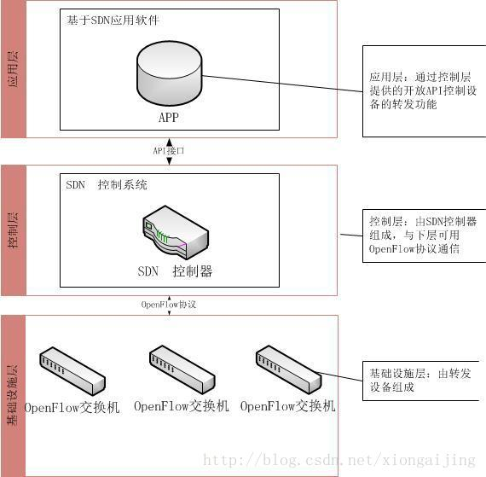

Slide 24
SDN的好处
SDN本质上具有“控制和转发分离”、“有开放的编程接口”和“集中式的控制”三大特性，这带来了一系列的好处。
第一，设备硬件归一化，硬件只关注转发和存储能力，与业务特性解耦，可以采用相对廉价的商用的架构来实现。
第二， 网络的智能性全部由软件实现，网络设备的种类及功能由软件配置而定，对网络的操作控制和运行由服务器作为网络操作系统（NOS）来完成。
第三， 对业务响应相对更快，可以定制各种网络参数，如路由、安全、策略、QoS、流量工程等，并实时配置到网络中，开通具体业务的时间将缩短。

Slide 25
总结
如果说传统网络是一个不断打补丁的木桶，SDN就是把木桶打破，重新建一个水池，甚至水库。
SDN将转发和控制分离，集中控制起来，就意味着原来各自为政的交换机和路由器，从原来的散兵游勇变成了一支军队，SDN能整合所有的资源，能做的事情会发生质变。
所以，即使现在的SDN实现基本上是试验性的，但已减少网络管理经费50%，减少IP地址使用60%。谷歌把它连接全世界数据中心的G-Scale WAN换成OpenFlow网络，使预留空间的利用率提高95%，不损失任何东西。
而我们有理由相信，这只是SDN的开始，它为我们打开了新世界的大门。

Slide 26
番外：有趣的SDN定义
盛科张卫峰
第一类是狭义SDN(等同于Openflow)，
第二类是广义SDN(控制与转发分离)，
第三类是超广义SDN(管理与控制分离)。
而且我认为，第二类定义中的SDN，是最通用，最有价值的一种。
第四类，SDN的本质定义就是软件定义网络，也就是说希望应用软件可以参与对网络的控制管理，满足上层业务需求，通过自动化业务部署简化网络运维，这是SDN的核心诉求。换句话说，控制与转发分离只是为了满足SDN的核心诉求的一种手段，如果某些场景中有别的手段可以满足，那也可以，比如管理与控制分离。

Slide 27
集线器、中继器、交换机、路由器相互之间的区别？可否互换？
答：
集线器===N口中继器 ：带宽共享
交换机：带宽独享，交换机内部核心处有一个交换矩阵，为任意两端口间的通信提供通路，或是一个快速交换总线，以使由任意端口接收的数据帧从其他端口送出。
路由器：带宽共享
结论：交换机能注重转发平面,而路由器更注重控制平面.

Slide 28
三层交换机与路由器的区别：
1、交换机网络打通速度很慢，即线速转发，比如交换机的带宽是1Gbps，带在没有达到线速转发之前，速度是很低的，并且达到线速转发的时间可能要很久，以IPv6为例，有些设备需要十几分钟才能达到线速转发，而路由器是不需要消耗这么久的，路由器的路由表计算是走CPU的，任何时间都是线速转发的（当然如果CPU负载太重则例外）——这是交换机最致命的弱点。
2、交换机抗网络震荡能力很弱，前面说了线速转发的问题，同样，网络一旦开始震荡，路由表不稳定的时候，交换机就又不能线速转发了，而路由器则基本不受影响

Slide 29

48口百兆交换机：

Slide 30

48口百兆路由器：

Slide 31
实验室交换机换成路由器会怎么样？
路由器是共享带宽，而且，需要解包到第三层，所以在转换大数据量时，路由器承受大。

Slide 32

宿舍里的路由器换成交换机会怎么样？
不能互换
如果你的外线只有一个帐号或者一个地址，那么你内部电脑就只能通过扩展地址才能上网，就以你只有一个地址为例（就算是一个帐号，拨号之后会获取到一个地址），那么需要将内部的多个地址做NAT（Network Address Translation，网络地址转换）之后，转换成运营商提供给你的那个地址才能出去上网，这个功能只有路由器、防火墙、上网行为管理有，任何交换机都不具备这个功能。

Slide 33
无线路由器作为无线交换机？
无线路由器可以作为无线交换机使用

Slide 34
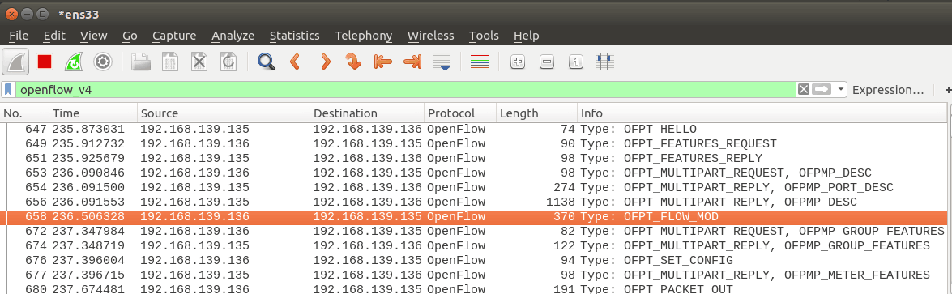
抓包讲解OpenFlow协议

Slide 35
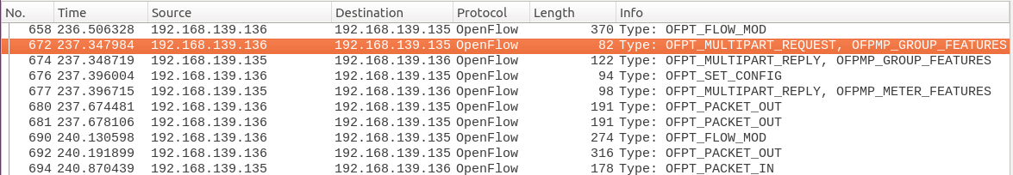
抓包讲解OpenFlow协议

Slide 36
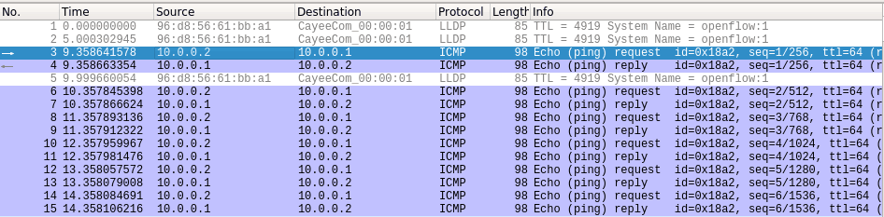
抓包讲解OpenFlow协议

Slide 37
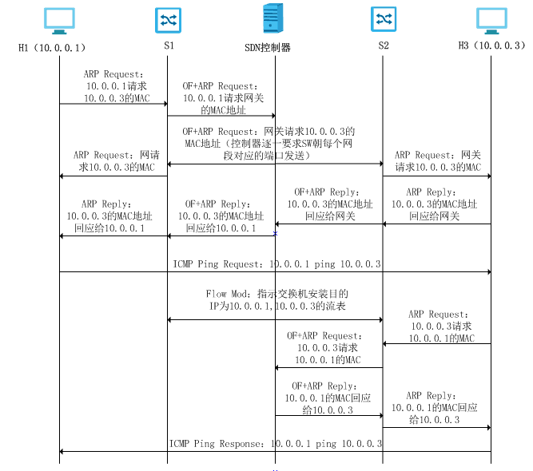

Slide 38
9月22日

Slide 39
OpenFlow的OpenWRT刷机部署

Slide 40
环境
1.Ubuntu系统，编译
2.Windows系统，刷机
3.支持OpenWRT的路由器
可以在这个网址查看支持OpenWRT的路由器型号：
http://wiki.openwrt.org/toh/start#supported.hardware.-.router.type
我选用的是华为的HG255D。

Slide 41
安装依赖
$ sudo apt-get update
$ sudo apt-get install build-essential binutils flex bison autoconf gettext texinfo sharutils subversion libncurses5-dev ncurses-term zlib1g-dev gawk git-core unzip

Slide 42
下载源码编译
$ git clone http://git.openwrt.org/12.09/openwrt.git
（这一步有12.09，14.07，15.05三个版本，12.09选不到HG255D。）
$ cd openwrt
$ mv feeds.conf.default feeds.conf
$ ./scripts/feeds update -a
$ ./scripts/feeds install -a
$ ./scripts/feeds install -a luci
$ ./scripts/feeds install -a luci

Slide 43
make menuconfig
对于hg255d，要做如下修改：
打开target/linux/ramips/image/目录下的Makefile文件。搜索HG255D，把下列2行前面的#去掉。
否则在make menuconfig的时候选不到hg255d。

Slide 44
make menuconfig
1、选择CPU型号
Target System—–Ralink RT288x/RT3xxx。
2、选择路由型号
Target Profile—-huawei hg255d。
3、添加luci
LuCI—>Collections—– <*> luci
4、添加luci的中文语言包
LuCI—>Translations—- <*> luci-i18n-chinese

Slide 45
make menuconfig
5、添加DDNS
LuCI—>Applications —> <*>luci-app-ddns
6、添加UTF8编码
Kernel modules —> Native Language Support —> <*> kmod-nls-utf8

Slide 46
添加OpenFlow
$ git clone https://github.com/CPqD/openflow-openwrt.git

Slide 47
建立软链接
$ cd ……openwrt/package/
$ ln -s ……openwrt/openflow-openwrt/openflow-1.3/
$ cd ……openwrt/
$ ln -s ……openwrt/openflow-openwrt/openflow-1.3/files

Slide 48
make menuconfig
选择Network -> openflow.......................... Open Flow 1.3 Switch Userspace Package

Slide 49
make

Slide 50
编译完成后，会在 /openwrt/bin/目录下产生多个 binary 文件
找到*sysupgrade.bin文件进行刷机。

Slide 51
刷机
在Windows下进行。
1. 准备固件1102-0x20000_hg255d-squashfs-tftp.checksum2.bin，以及刚才生成的*sysupgrade.bin。
2. 用网线连接电脑和HG255D的lan口，设置固定IP:192.168.1.2，子网掩码：255.255.255.0
3. 打开IE并在地址栏输入http://192.168.1.1/upload.html
4. 用牙签顶住HG255D的reset键后打开电源，开机后一直保持按住reset键。
5. 回到IE按回车，再以每秒一次的速度刷新网页直到出现升级页面，就会出现刷机画面，这时候可以松开reset键。
6. 出现刷机画面后，马上上传1102-0x20000_hg255d-squashfs-tftp.checksum2.bin，快速按Update software。

Slide 52
刷机
7. 一开始进入刷机模式，路由器有五六个灯是亮的，等它自动刷好，会自动重启，这是电源灯一闪一闪，最后只有两三个灯亮，就可以确定刷机完成了。
8. 输入192.168.1.1进入管理页，账号root，密码admin，在“备份|刷机”界面中选择刚才生成的*sysupgrade.bin固件再次刷机。
9. 大概等四五分钟，这期间两三个灯常亮，刷完后会自动重启，电源灯会一闪一闪，之后常亮重启完，再次进入输入192.168.1.1进入管理页，账号root，密码admin，可以设置了。

Slide 53
SDN与传统网络 的未来

Slide 54
SDN现在面临的一些问题
网络设备:网络设备的芯片支持的流表数量很有限，报文匹配和动作都不够灵活，无法支持多级的流表等等
安全问题:控制器
协议不成熟：Openlow协议还处于发展初期。不过，正如我们的研发成果呈现的，现有的Openflow协议已经足够支撑很多网络应用的开发了。

Slide 55
但这些并不是关键的问题
关于SDN的不完美和问题可以列出一大堆，这也是各种网络技术研讨会议、论坛激烈讨论的议题，理论派、实战派、应用派等各方面的人士纷纷抛出各种见解，让这个市场异常热闹。如果说SDN搭建的是一个全新的网络大舞台，那么各种各色的人物都开始在这个舞台上尽力地表演着，舞台上节目越来越多，也越来越精彩，都想成为台下观看节目的数据中心用户心中最欢迎的人物和作品。正是因为SDN有很多的不足，才会有这么多的议论，最终必将逐渐形成业界统一的标准，而现在正在这个变化的过程中。早在三十年前，网络协议也不是只有以太网协议，IBM，Apple都曾提出过自己的网络协议，但是在发展的过程中，逐渐由3com提出的Ethernet得到了用户的青睐，以至于今天发展成为唯一的局域网技术，SDN也正在经历着这个蜕变的过程。

Slide 56
SDN的应用场景
数据中心网络
政企网络
运营商网络
个人、家庭？

Slide 57
SDN 对用户的技术能力和创新意识要求比较高有一定关系。 传统的用户可能愿意等待厂商把一切都做好了，没有意识到未来的网络其实就应该是用户自己来定义和实现（这个转变如同从软件的使用者转变到软件的编程者）。

Slide 58
现在很多厂商已经开始技术转型，把设备和网络开放给用户来控制；但用户是否做好了技术转型的心理和技术准备 有较高技术开发能力和创新意识的公司 （如Google 和微软这类创新意识很强的互联网公司以及具有开发能力的各类网络用户，特别是行业专网和大型企业网的用户），将是 SDN 新技术的最先的使用者。
然后随着用户获得收益出现了更多普通用户的需求，会逐渐形成一个新的产业链，即出现提供 SDN 专项服务（例如配套的软件、工具和接口，应用设计，技术服务等）的新型企业， 帮助那些尚不具备自主创新能力的普通用户来应用SDN 。 当然，出现这个新的产业链需要较长的时期

Slide 59
我们要正确地认识SDN，善于发现SDN的缺陷之美。同时要冷静头脑，不要过高估计SDN的能力。短期看，SDN技术不会取代传统网络，甚至看不到它有占据垄断地位的可能，但是它肯定会是现有网络的一个强力补充。而在未来，像数据中心等大型网络会被SDN取代，但是对于小型网络（特别是家庭网络），用户是否选择SDN还尚未可知。
综上所述，我的观点是，在未来，SDN和传统网络是并存。

Slide 60
9月30日

Slide 61
编译带有OpenFlow的OpenWRT并刷入华为HG255D
1. 安装依赖

Slide 62
编译带有OpenFlow的OpenWRT并刷入华为HG255D
2. 下载OpenWRT版本为15.05的源码，并安装一些模块

Slide 63
编译带有OpenFlow的OpenWRT并刷入华为HG255D
3. 找到target/linux/ramips/image/目录下的Makefile文件。搜索HG255D，把下列2行前面的#去掉

Slide 64
编译带有OpenFlow的OpenWRT并刷入华为HG255D
4. 补充安装以下依赖包

Slide 65
编译带有OpenFlow的OpenWRT并刷入华为HG255D
5. make menuconfig

Slide 66
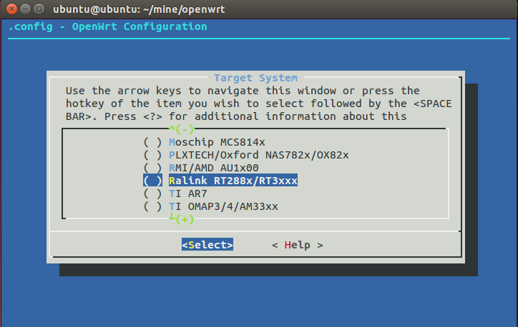
make menuconfig
(1) Target System :

Slide 67
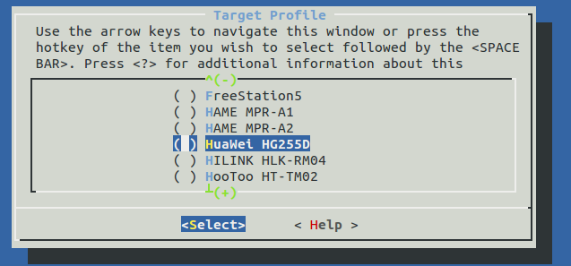
make menuconfig
(2) Target Profile:

Slide 68
make menuconfig
(3) LuCI—>Collections—– <*> luci,
LuCI—>Translations—- <*> luci-i18n-Chinese
LuCI—>Applications —> <*>luci-app-ddns
Kernel modules —> Native Language Support —> <*> kmod-nls-utf8

Slide 69
编译带有OpenFlow的OpenWRT并刷入华为HG255D
6. make

Slide 70
编译带有OpenFlow的OpenWRT并刷入华为HG255D
7. 下载OpenFlow的源码

Slide 71
编译带有OpenFlow的OpenWRT并刷入华为HG255D
8. 建立软链接

Slide 72


编译带有OpenFlow的OpenWRT并刷入华为HG255D
9. make menuconfig 选择Network→penflow

Slide 73
编译带有OpenFlow的OpenWRT并刷入华为HG255D
10. make kernel_menuconfig，选择Networking Support->Networking options->Hierarchical Token Bucket (HTB)

Slide 74
编译带有OpenFlow的OpenWRT并刷入华为HG255D
11. 用编译后产生的bin目录下openwrt-ramips-rt305x-hg255d-initramfs-uImage.bin文件刷机

Slide 75
刷机
在Windows下进行。
(1) 用网线连接电脑和HG255D的lan口，设置固定IP:192.168.1.2，子网掩码：255.255.255.0
(2) 打开IE并在地址栏输入http://192.168.1.1/upload.html
(3) 用牙签顶住HG255D的reset键后打开电源，开机后一直保持按住reset键。
(4) 回到IE按回车，再以每秒一次的速度刷新网页直到出现升级页面，就会出现刷机画面，这时候可以松开reset键。
(5) 出现刷机画面后，马上上传openwrt-ramips-rt305x-hg255d-initramfs-uImage.bin，快速按Update software。

Slide 76
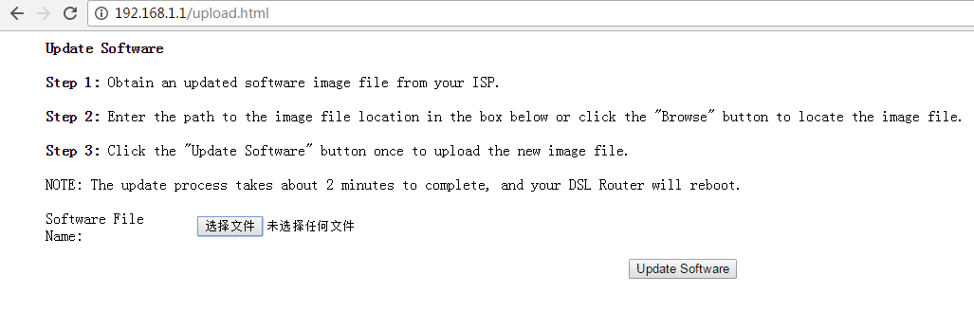
刷机
(6) 一开始进入刷机模式，路由器有五六个灯是亮的，等它自动刷好，会自动重启，这是电源灯一闪一闪，最后只有两三个灯亮，就可以确定刷机完成了。

Slide 77
编译带有OpenFlow的OpenWRT并刷入华为HG255D
12. 刷机后的192.168.1.1登陆界面

